Slide 1

Дидактическая игра как средство экологического воспитания дошкольников.
Подготовила :
воспитатель высшей категории
МДОАУ «ЦРР - детский сад
№ 116 г. Орска»
Бармотина Анна Николаевна

Slide 2
Актуальность данной темы обусловлена реформированием образовательной системы, требованиями, предъявляемыми государственным стандартом дошкольного образования относительно воспитания экологической культуры детей дошкольного возраста.
Одним из ее направлений является становление процесса непрерывного экологического образования в условиях усугубления экологических проблем.

Slide 3
Цель:
- формировать экологическую воспитанность старших дошкольников посредством дидактических игр;

Slide 4
Задачи:
1. создать условия, раскрывающие интеллектуальный и творческий потенциал дошкольников, ориентированный на экологическое воспитание;
2. создать в доступной форме в сознании детей целостное представление о природе, о природоохранной деятельности человека, о сохранении и улучшении природной среды посредством дидактических игр;
3. разработать методические рекомендации для педагогов и родителей по использованию дидактических игр экологического характера для детей старшего дошкольного возраста.
4. Поделиться приобретённым опытом с коллегами.

Slide 5
Экологически воспитанная личность характеризуется сформированным экологическим сознанием, экологически ориентированным поведением и деятельностью в природе, гуманным, природоохранным отношением.
Экологическое образование, в условиях современного экологического кризиса, для того, чтобы быть эффективным должно решать главную задачу — формировать экологически ориентированное сознание детей дошкольного возраста

Slide 6
Экологическое воспитание — это процесс ознакомления ребенка с природой, в основу которого положен экологический подход, когда процесс поведения в природе опирается на основополагающие идеи и понятия экологии, в ходе которого проявляется экологическая культура.
Экологическая культура — совокупность разнообразных форм деятельности человека, в которых находит внешнее отражение экологическое мышление. Развитие человека и природы понимается как совместная эволюция. Именно на этапе дошкольного детства складывается начальное ощущение окружающего мира: ребенок получает первые эмоциональные впечатления о природе.

Slide 7
Основными задачами экологического образования, которые решаются в дошкольном учреждении являются:
-формирование у детей элементов экологического сознания;
-формирование у детей практических навыков и умений в разнообразной деятельности в природе;
-воспитание гуманного отношения к природе.
- создание условий для формирования у ребёнка экологической культуры;
- экологически грамотное поведение в природе, безопасное как для самой природы, так и для ребёнка;
- создание условий для ознакомления и общения ребёнка с природой ближайшего окружения.

Slide 8
.
Экологически развивающая среда в детском саду должна способствовать:
- познавательному развитию ребёнка;
- эколого-эстетическому развитию;
- оздоровлению ребёнка;
- формированию нравственных качеств;
- формированию экологически грамотного поведения;
- экологизации различных видов детской деятельности.

Slide 9
            Возраст с которого начинается экологическое воспитание
            Игры экологического содержания детям можно предлагать с самого раннего возраста.
            Сначала дети играют с предметами (овощи, фрукты, фигурки животных и т.п.). Затем дети осваивают настольно-печатные игры (различные лото, пазлы и т.п.). А дети старшего дошкольного возраста уже могут установить взаимосвязь между явлениями и предметами (словесные игры).

Slide 10
            Виды дидактических игр
            Игры с предметами (игрушками, природным материалом);
            Настольные печатные игры;
            Словесные игры.

Slide 11
Предметные игры
Предметные игры по экологии - это игры с листьями, семенами, цветами, фруктами, овощами: «Чудесный мешочек», «Вершки и корешки», «Чьи детки на этой ветке». В этих играх уточняются, конкретизируются и обогащаются представления о свойствах и качествах предметов, формируются умения обследовать их, дети овладевают сенсорными эталонами.
Игры с предметами дают возможность решать различные воспитательно-образовательные задачи: расширять и уточнять знания детей, развивать мыслительные операции (анализ, синтез, сравнение, различение, обобщение, классификация), совершенствовать речь (умение называть предметы, действия с ними, их качества, назначение; описывать предметы, составлять и отгадывать загадки, правильно произносить звуки речи), воспитывать произвольность поведения, памяти, внимания.

Slide 12
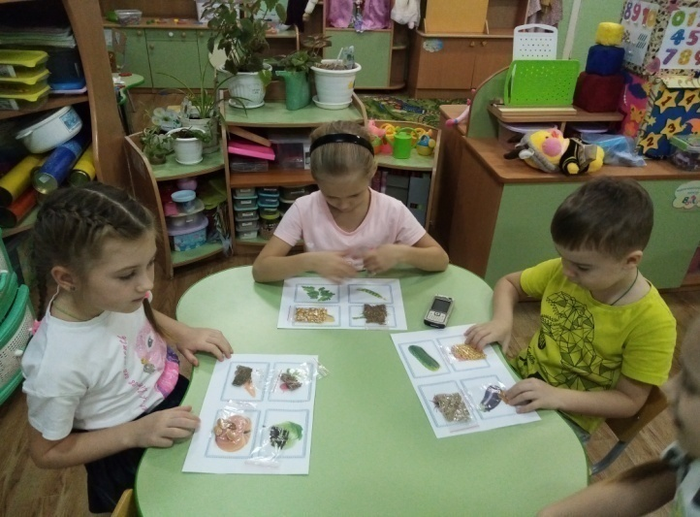
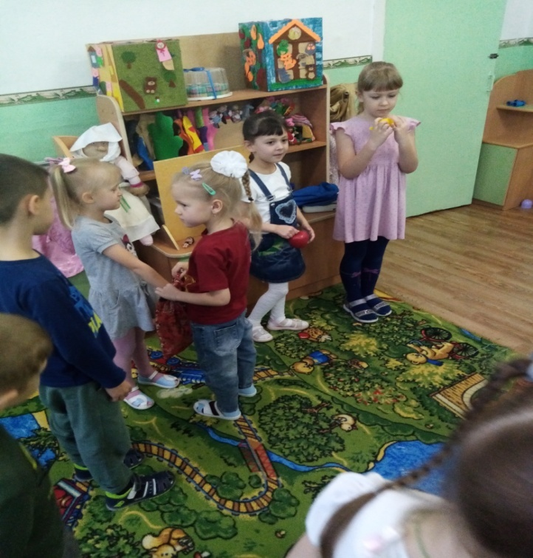
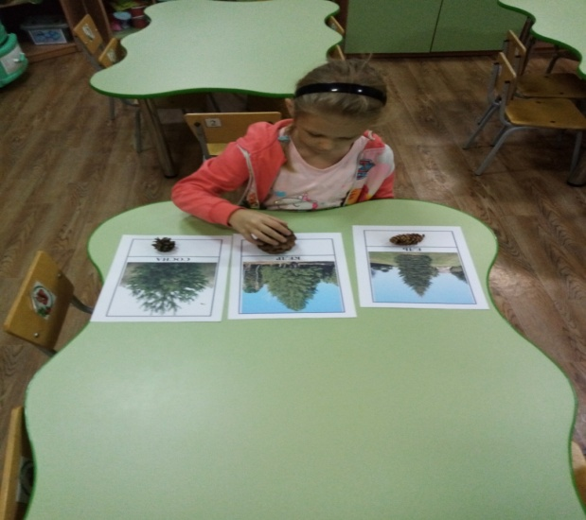
Дидактическая игра
«Чьи семена»
Дидактическая игра
«Чудесный мешочек»
Дидактическая игра
«Подбери шишку»

Slide 13
Словесные игры экологического содержания отличаются тем, что процесс решения обучающей задачи осуществляется в мыслительном плане, на основе представлений и без опоры на наглядность («Кто летает, бегает, прыгает», «В воде, воздухе, на земле», «Нужно - не нужно»). Они проводятся с целью закрепления знаний о функциях и действиях тех или иных предметов, обобщения и систематизации знаний. Эти игры развивают внимание, сообразительность, быстроту реакции, связную речь.
Словесные игры

Slide 14
«Живая природа» «Четвёртый лишний» Вы уже знаете, что у нас не только насекомые и птицы летают, но есть и летающие животные. Чтобы убедиться, не путаете ли вы насекомых с другими животными, мы поиграем в игру «Четвёртый лишний» 1.заяц, ёж, лиса, шмель; 2.трясогузка, паук, скворец, сорока; 3.бабочка, стрекоза, енот, пчела; 4.кузнечик, божья коровка, воробей, майский жук; 5.пчела, стрекоза, енот, пчела; 6.кузнечик, божья коровка, воробей, комар; 7.таракан, муха, пчела, майский жук; 8.стрекоза, кузнечик, пчела, божья коровка; 9.лягушка, комар, жук, бабочка; 10.стрекоза, мотылёк, шмель, воробей. | «Зоопарк» Цель: Формировать и расширять представления детей о питании домашних и диких животных (птицы, животные), воспитывать заботливое отношение, интерес и любовь к ним. Материал: карточки разных животных, птиц, насекомых, продукты питания, овощи и фрукты. Ход игры: Детям предлагается покормить животных в зоопарке. Игра проходит по типу лото. Ведущий показывает карточки с продуктами питания, насекомыми. Игрок, которому нужна эта карточка, поднимает руку и объясняет, почему эта карточка нужна именно для его животного или птицы.
Игра в слова Я прочитаю вам слова, а вы подумайте, какие из них подходят муравью (шмелю, пчеле, таракану). Словарь: муравейник, зелёный, порхает, мёд, увёртливая, трудолюбивая, красная спинка, пасека, надоедливая, улей, мохнатый, звенит, река. Стрекочет, паутина, квартира, тли, вредитель, «летающий цветок», соты, жужжит, хвоинки, «чемпион по прыжкам», пестрокрылая, большие глаза, рыжеусый, полосатый, рой, нектар, пыльца, гусеница, защитная окраска, отпугивающая окраска. Вариант игры: какие слова подходят к овощу (фрукту и т.д.) | «Цепочка» У воспитателя в руках предметная картинка с изображением объекта живой или неживой природы. Передавая картинку, сначала воспитатель, а затем каждый ребёнок по цепочке называет по одному признаку данного объекта, так, чтобы не повториться. Например, «белка» - животное, дикое, лесное, рыжее, пушистое, грызёт орехи, прыгает с ветки на ветку и т.д.

Slide 15
«Неживая природа» «Почтальон принес посылку» Цель: Формировать и расширять представления детей об овощах, фруктах, грибах и т.д., учить описывать и узнавать предметы по описанию. Материал: предметы (муляжи). Каждый отдельно упакован в бумажный пакетик. Можно использовать загадки. Ход игры: Посылку приносят в группу. Ведущий (воспитатель) раздает посылки каждому ребенку. Дети заглядывают в них и по очереди рассказывают, что они получили по почте. Детям предлагается описать, что находиться в их пакетике по описанию или с помощью загадки. | Подвижная игра «Ходят капельки по кругу» Воспитатель предлагает детям поиграть в интересную и волшебную игру. Но для этого нужно превратиться в маленькие капельки дождя. (Звучит музыка, напоминающая дождь) воспитатель произносит волшебные слова и игра начинается.Воспитатель говорит, что она – мама Тучка, а ребята – её детки капельки, им пора отправляться в путь. (Музыка.) Капельки прыгают, разбегаются, танцуют. Мама Тучка показывает, что им делать. Полетели капельки на землю… Попрыгаем, поиграем. Скучно им стало по одиночке прыгать. Собрались они вместе и потекли маленькими весёлыми ручейками. (Капельки составят ручей, взявшись за руки.) Встретились ручейки и стали большой рекой. (Ручейки соединяются в одну цепочку.) Плывут капельки в большой реке, путешествуют. Текла-текла речка и попала в океан (дети перестраиваются в хоровод и движутся по кругу). Плавали-плавали Капельки в океане, а потом вспомнили, что мама тучка наказывала им домой вернуться. А тут как раз солнышко пригрело. Стали капельки лёгкими, потянулись вверх (присевшие капельки поднимаются и вытягивают руки вверх). Испарились они под лучами солнышка, вернулись к маме Тучке. Молодцы, капельки, хорошо себя вели, прохожим за воротники не лезли, не брызгались. Теперь с мамой побудьте, она без вас соскучилась.
«Земля, вода, огонь, воздух» Играющие становятся в круг, в середине – ведущий. Он бросает мяч кому-нибудь из играющих, произнося при этом одно из четырёх слов: земля, вода, огонь, воздух. Если водящий сказал «земля», тот, кто поймал мяч, должен быстро назвать того, кто обитает в этой среде; на слово «вода» играющий отвечает названием рыб, на слово воздух - названием птиц. При слове «огонь» все должны несколько раз быстро повернуться кругом, помахивая руками. Затем мяч возвращают водящему. Ошибающийся выбывает из игры. | «Что было бы, если из леса исчезли…» Воспитатель предлагает убрать из леса насекомых: - Что бы произошло с остальными жителями? А если бы исчезли птицы? А если бы пропали ягоды? А если бы не было грибов? А если бы ушли из леса зайцы?

Slide 16
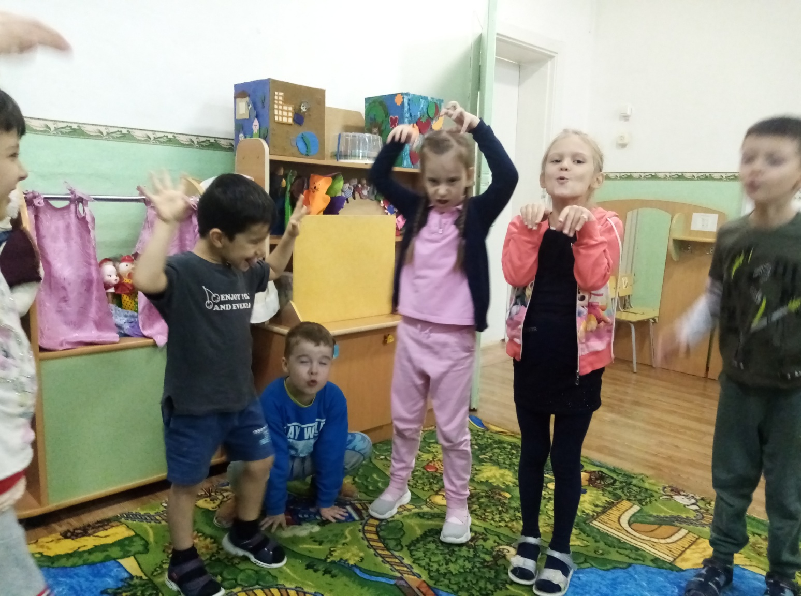
Словесная игра «Животные домашние и дикие»
Цель: Развивать логическое мышление, умение отгадывать загадки. Развивать связную речь, обогащать словарь. Воспитывать интерес к окружающему миру природы, заботливое к нему отношение.

Slide 17
Настольно-печатные игры
Настольно-печатные игры разнообразны по экологическому содержанию, обучающим задачам, оформлению, такие как: - «Зоологическое лото», «Ботаническое лото», «Четыре времени года», «Малыши», «Ягоды и фрукты», «Растения», «Подбери листья», парные картинки. Они дают возможность систематизировать знания детей о растениях, животных, явлениях неживой природы, формировать умение по слову восстанавливать образ предмета. Игры сопровождают словом (слово или предваряет восприятие картинки, или сочетается с ним. Они помогают развивать мыслительные процессы

Slide 18

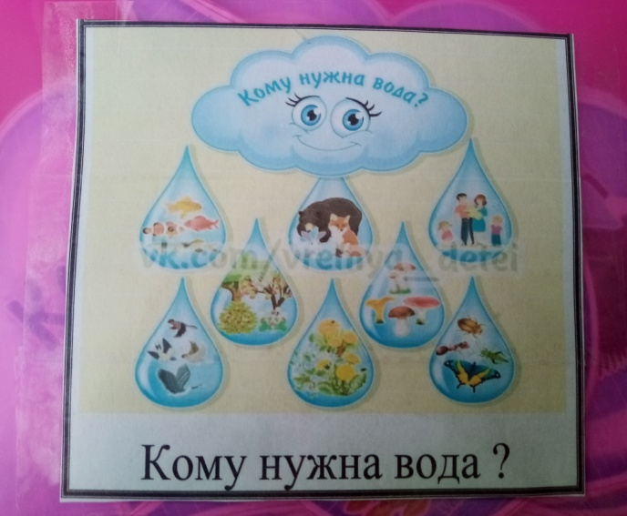
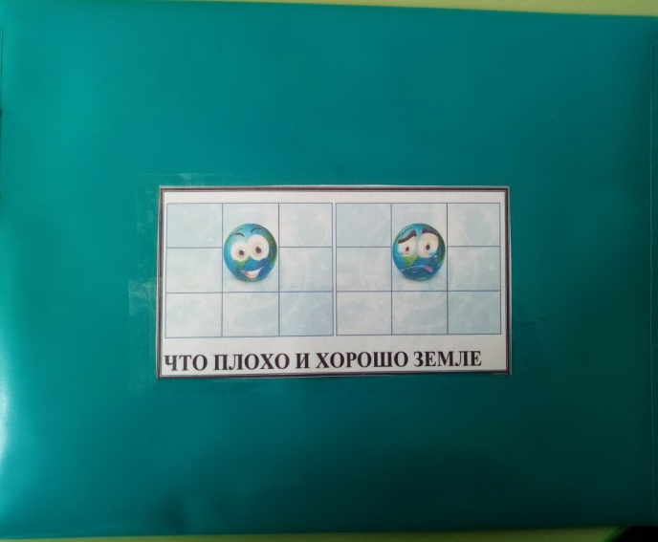
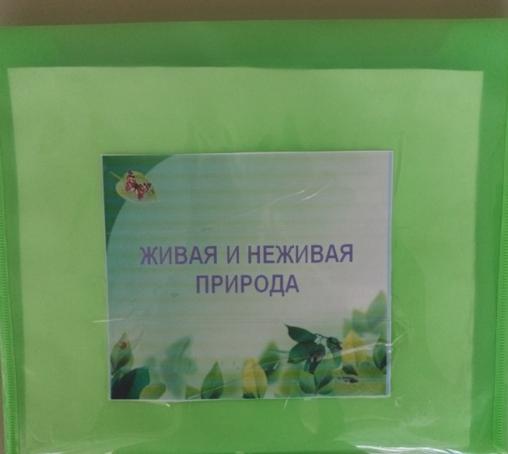
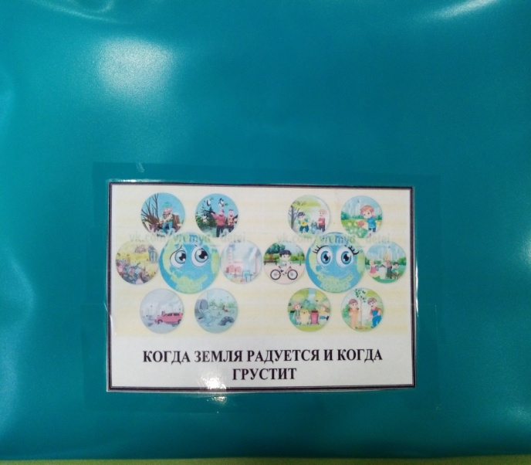
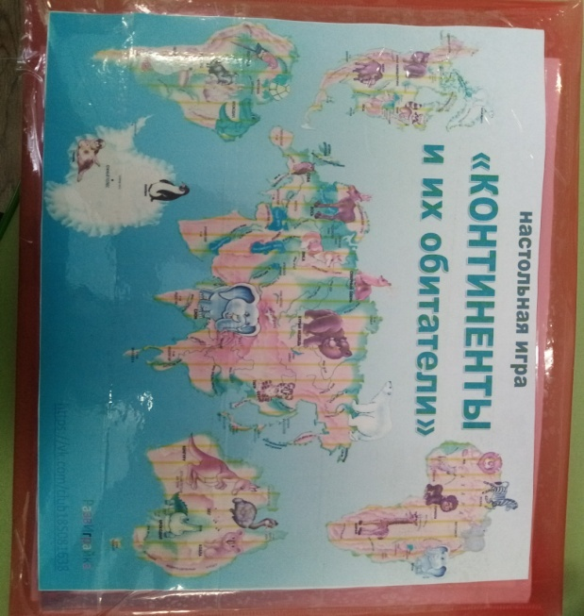

Slide 19
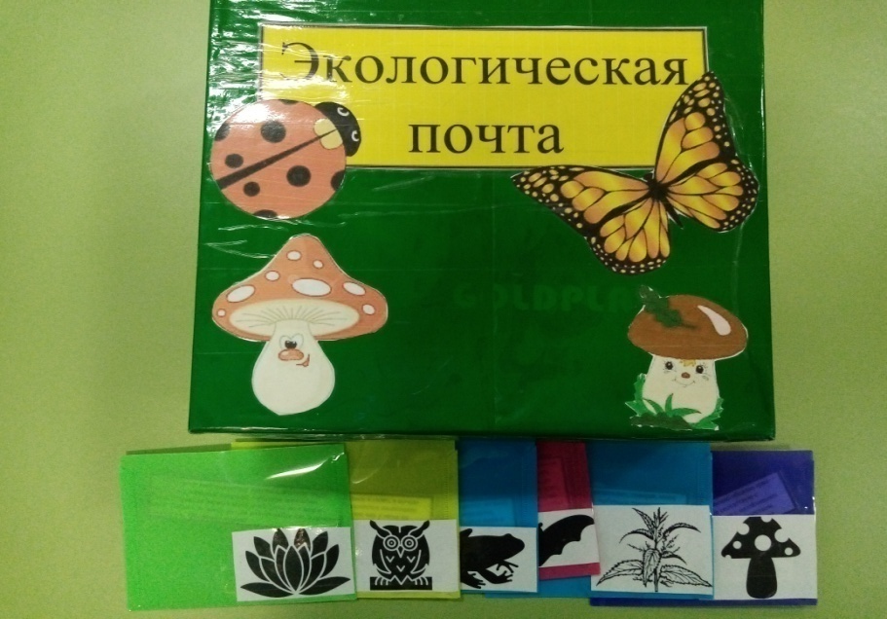
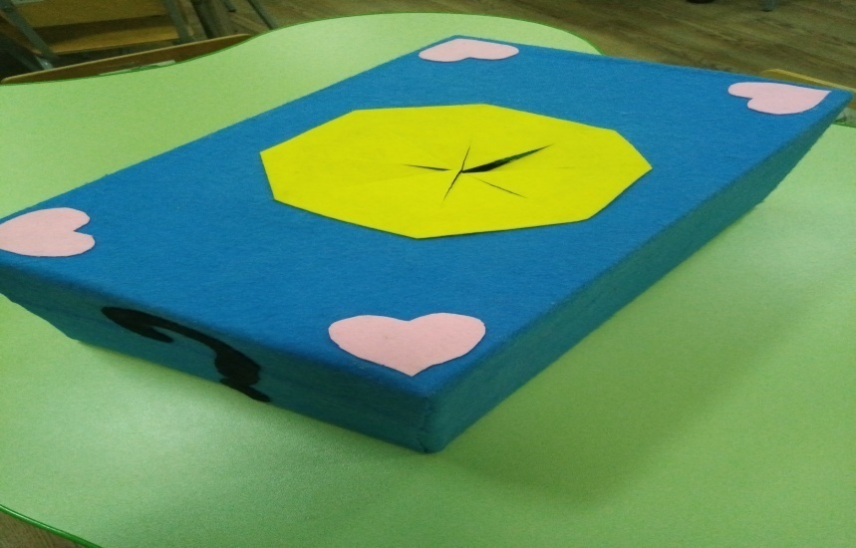
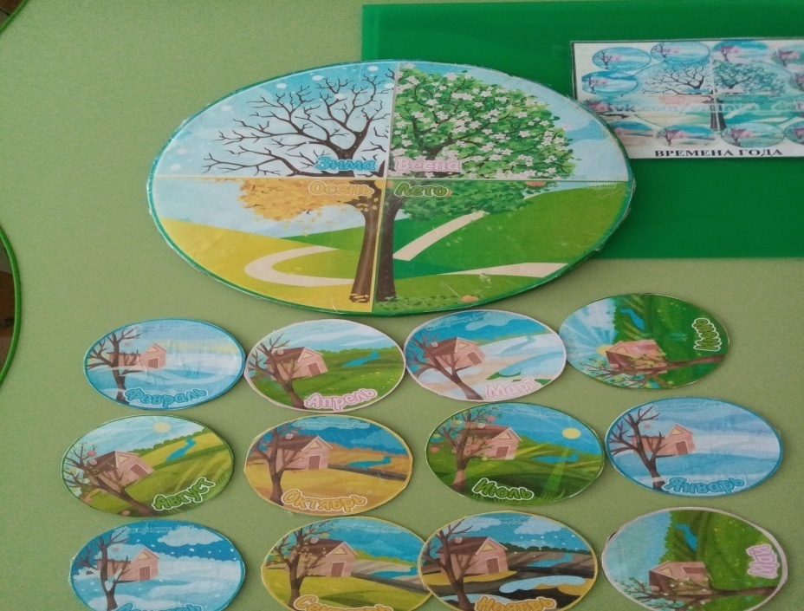
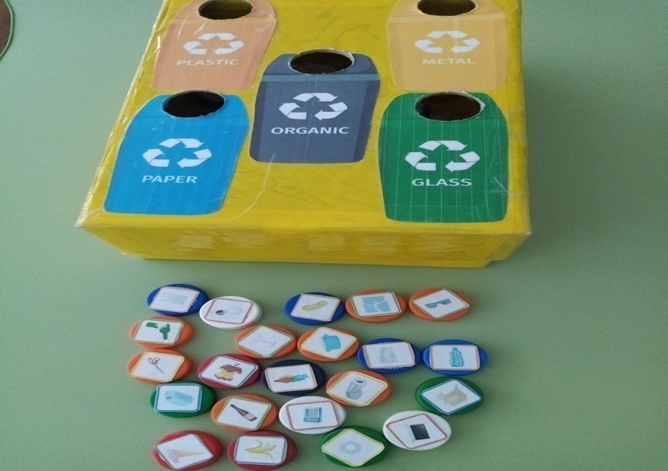
Чудесная коробка
Сортировка мусора

Slide 20
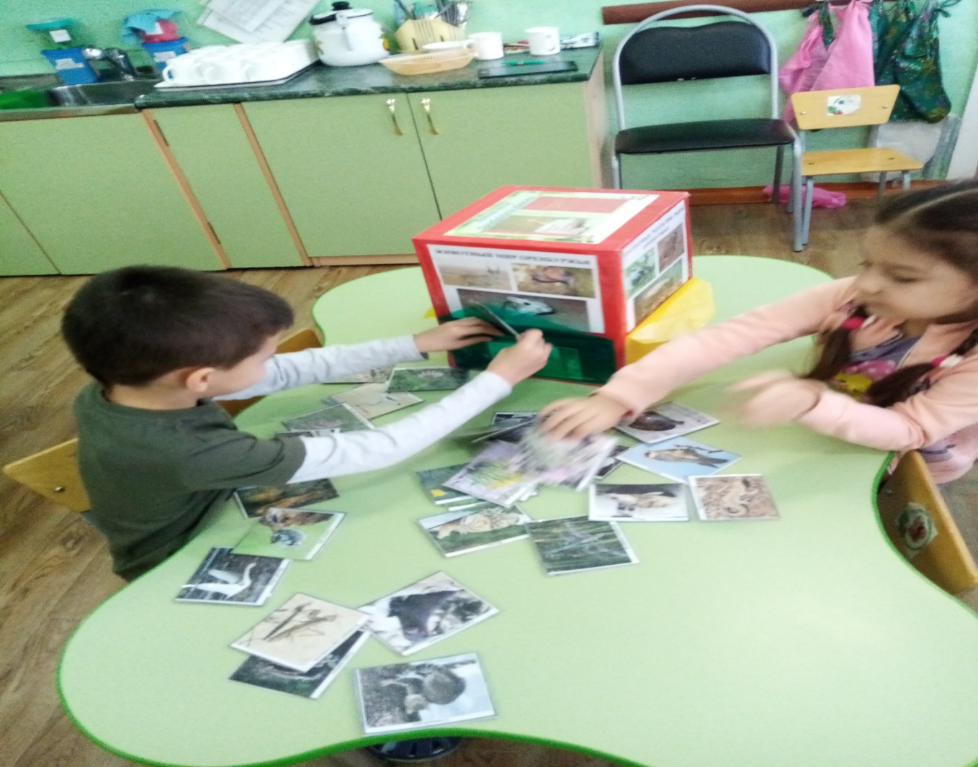
Развивающий экологический КУБ
«Красная книга Оренбуржья»
Цель пособия: помочь дошкольникам упорядочить и систематизировать знания об окружающем мире Оренбуржья, постичь понимания взаимосвязей в природе.

Slide 21
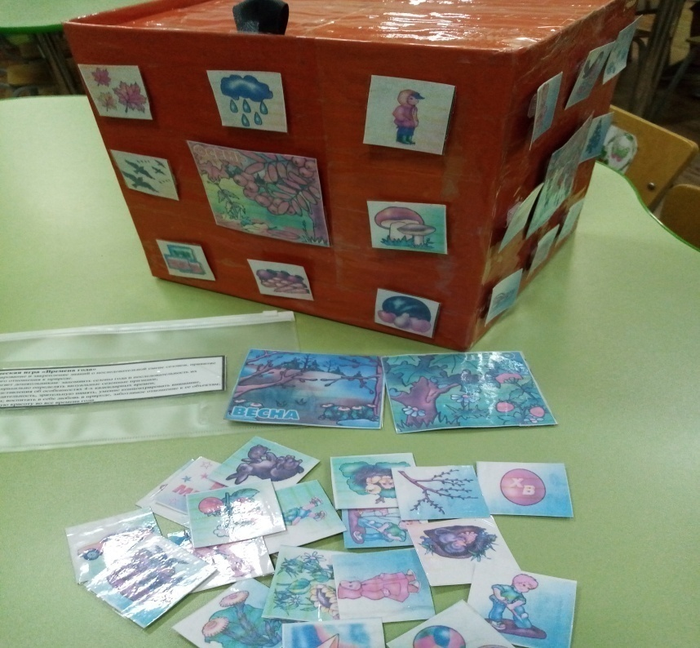
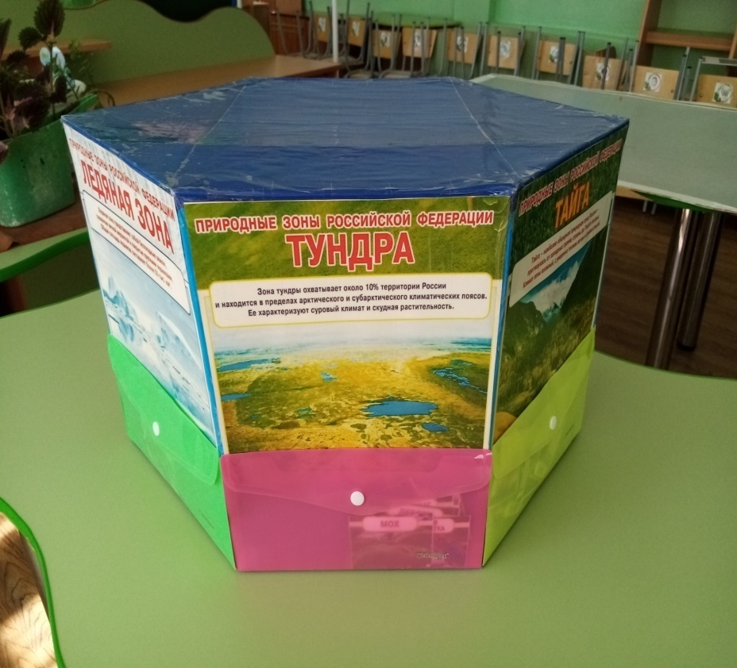

Slide 22
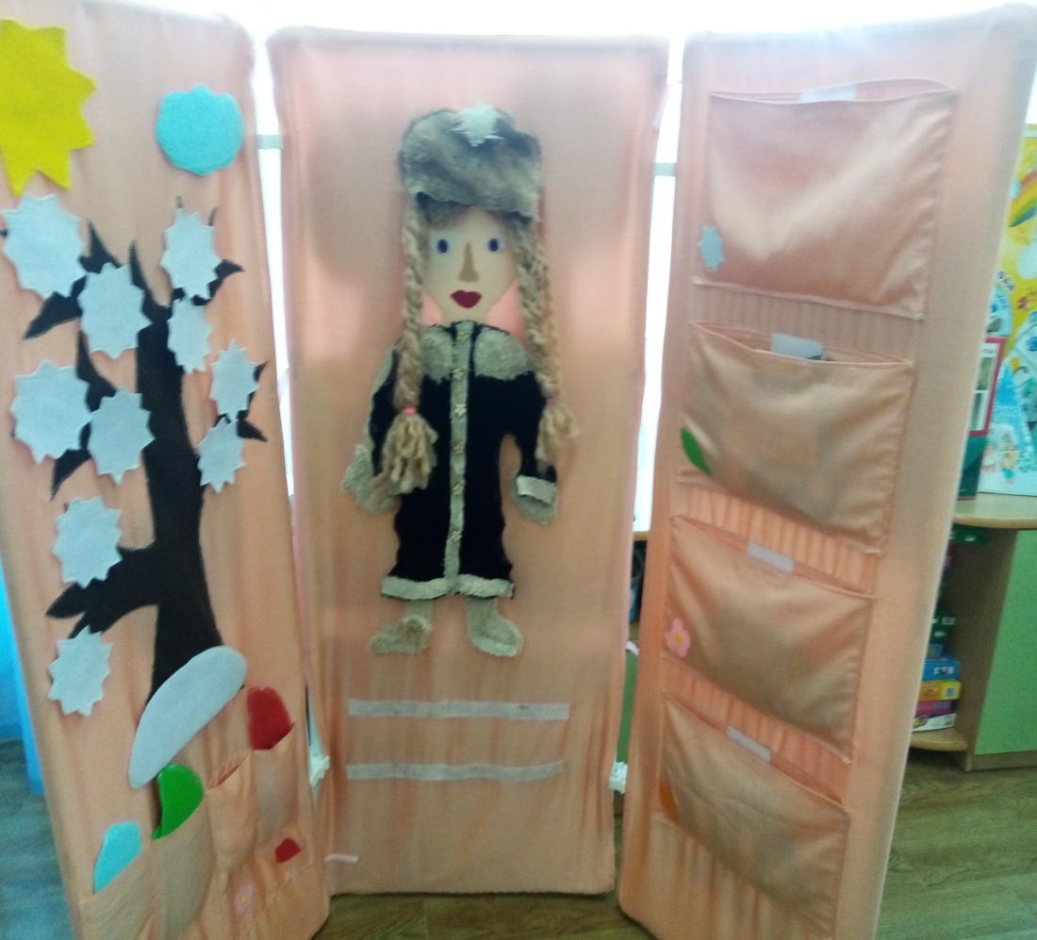
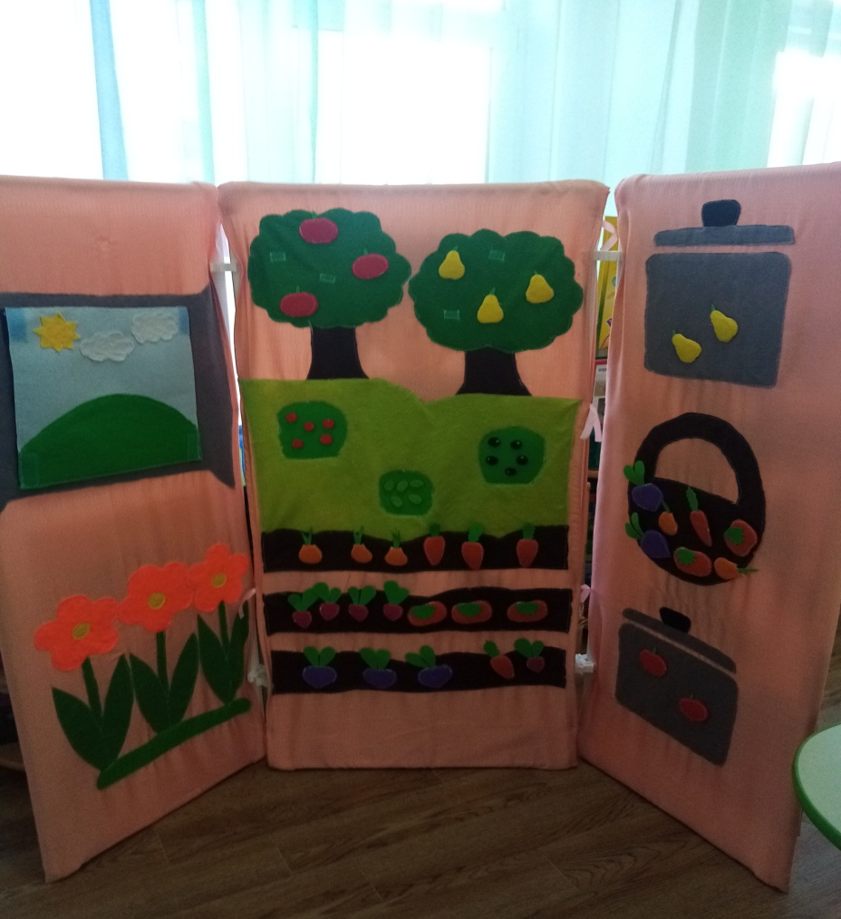
Экологическая ширма

Slide 23
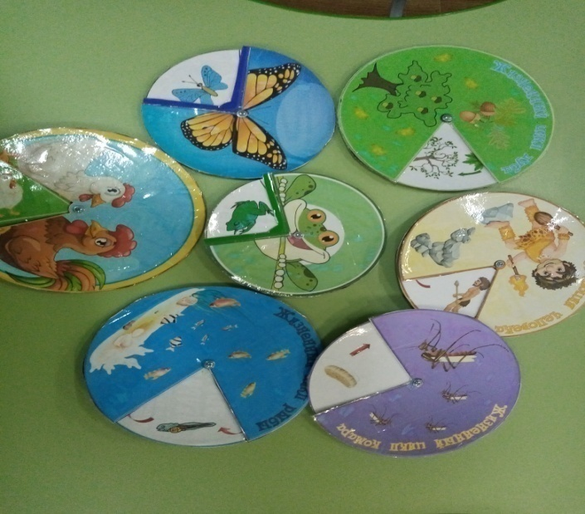
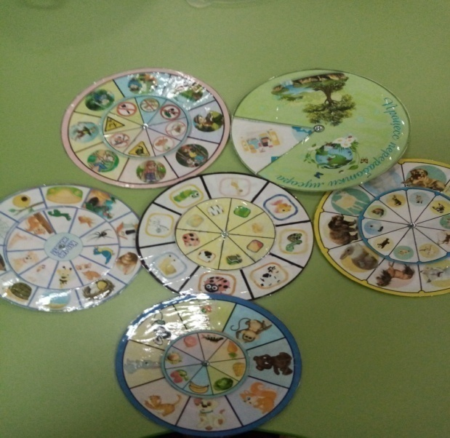
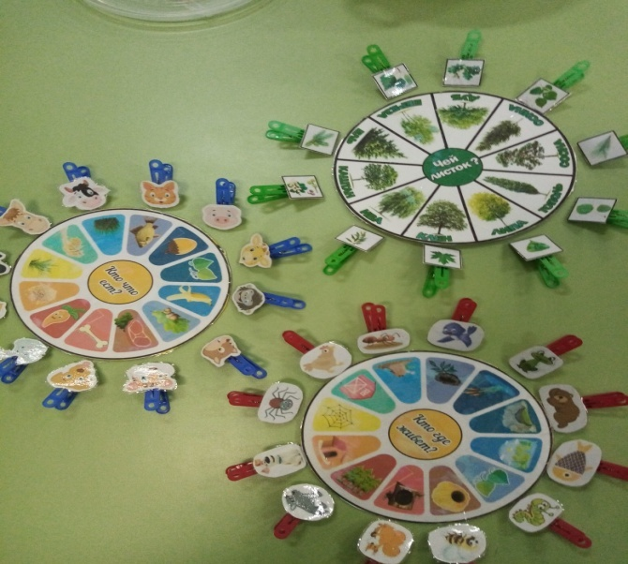
Экологические круги

Slide 24
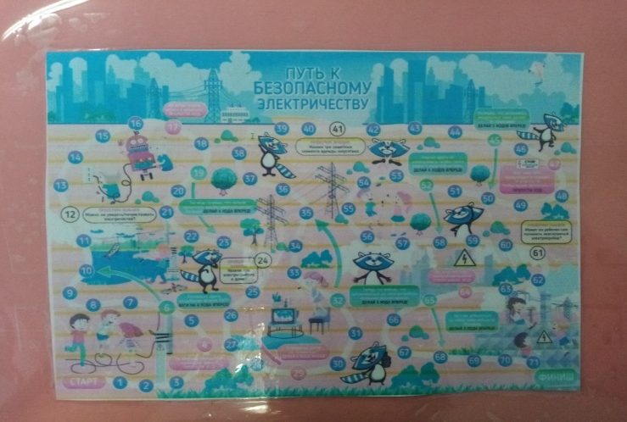
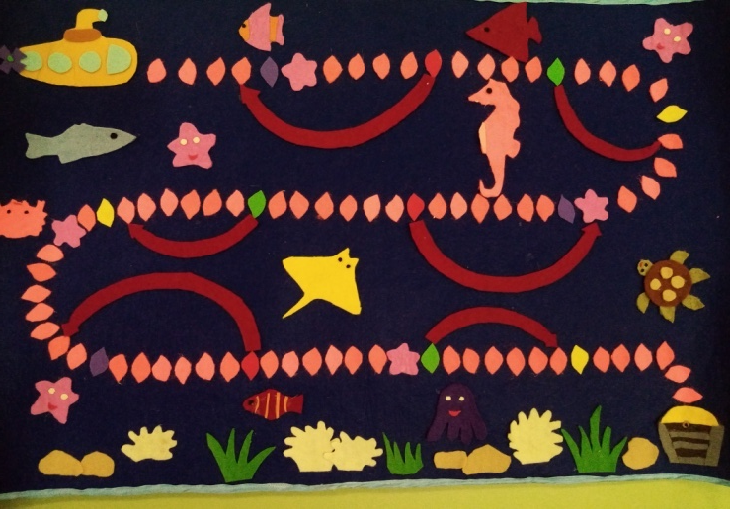
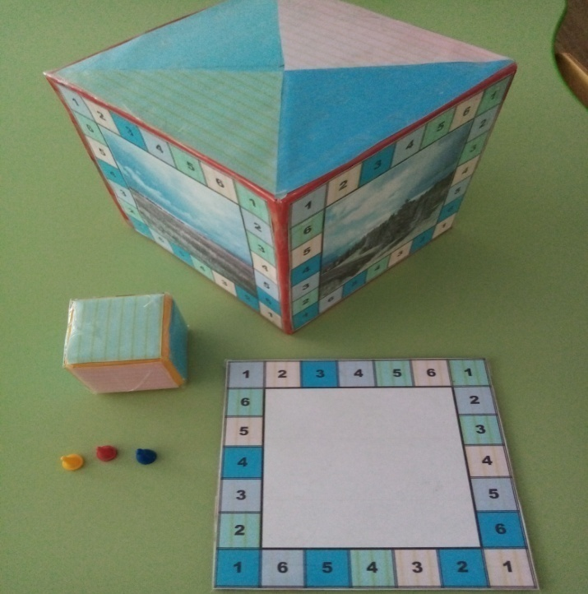
Экологические игры - ходилки

Slide 25
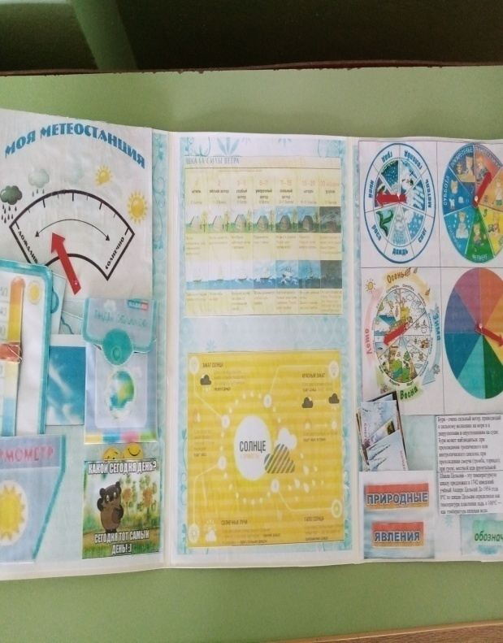
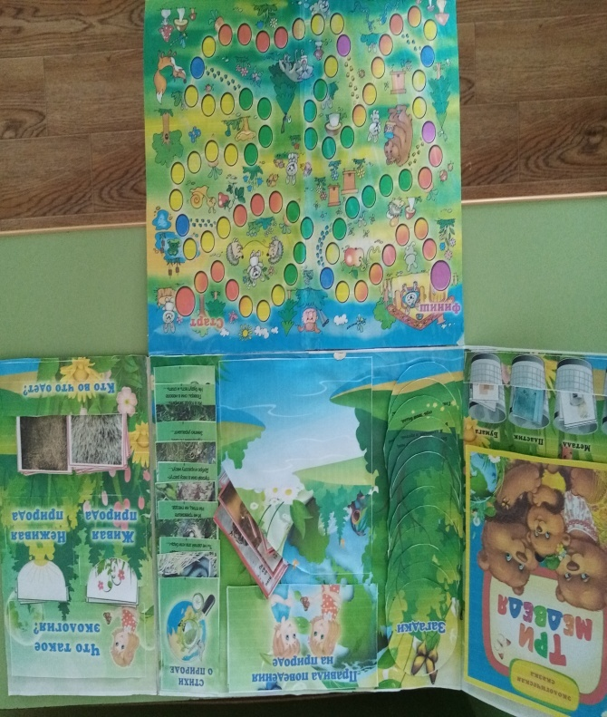
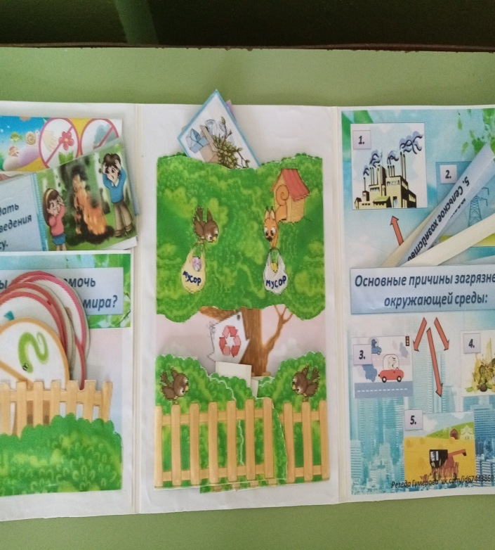
Лепбуки
Метеостанция Чистая планета Берегите природу

Slide 26
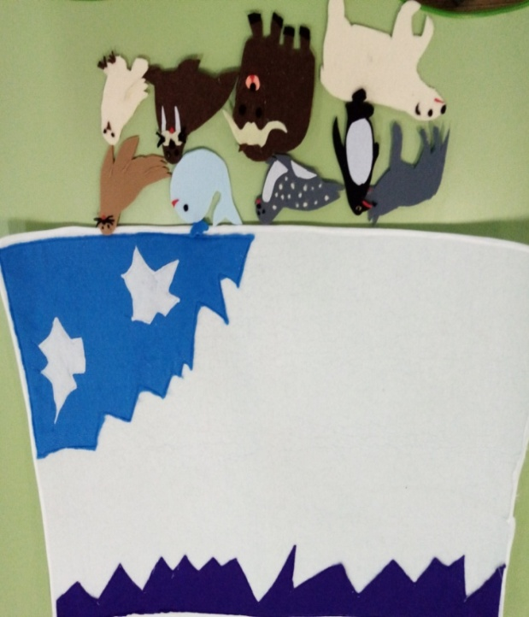
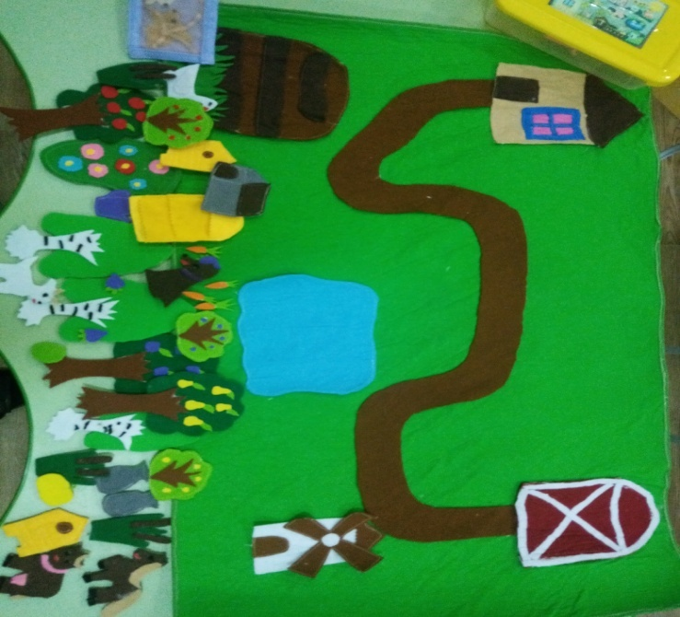
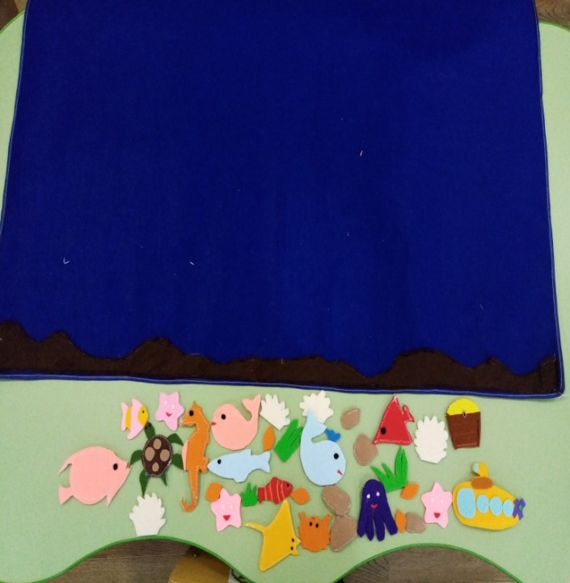
Экологические макеты
Северный полюс Море Ферма

Slide 27
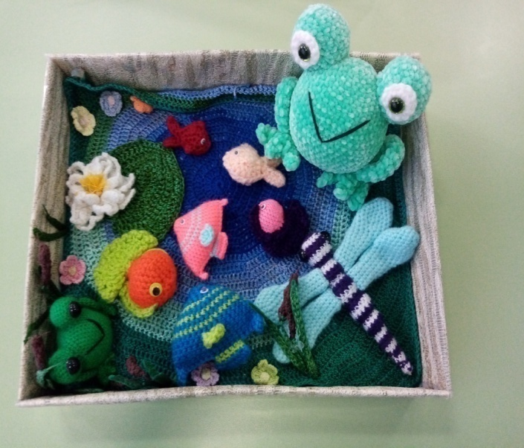
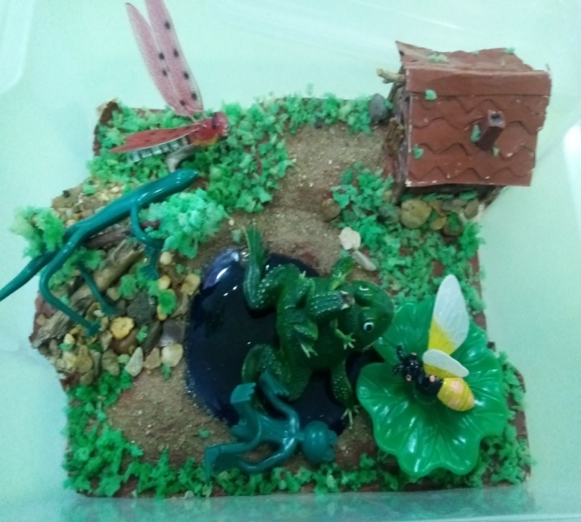
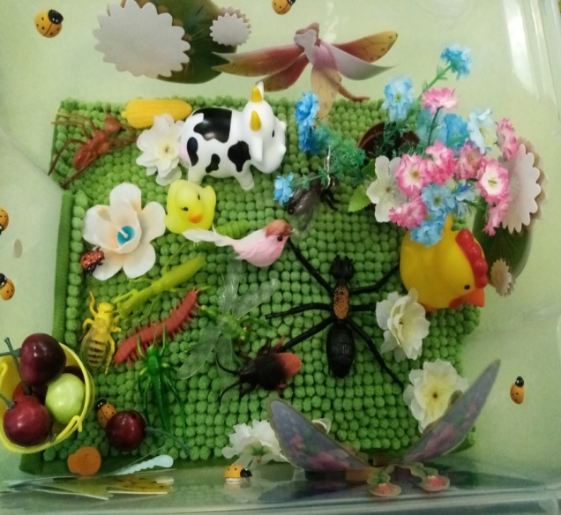
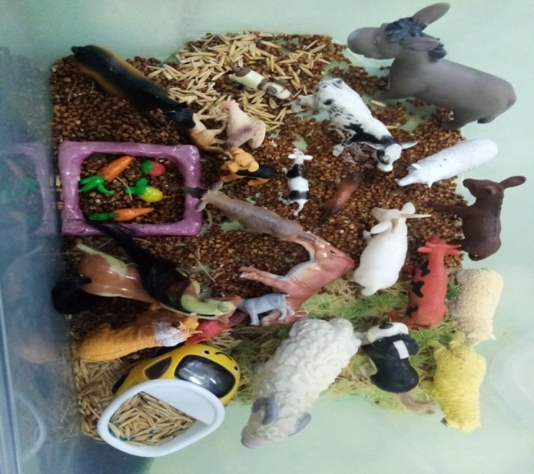
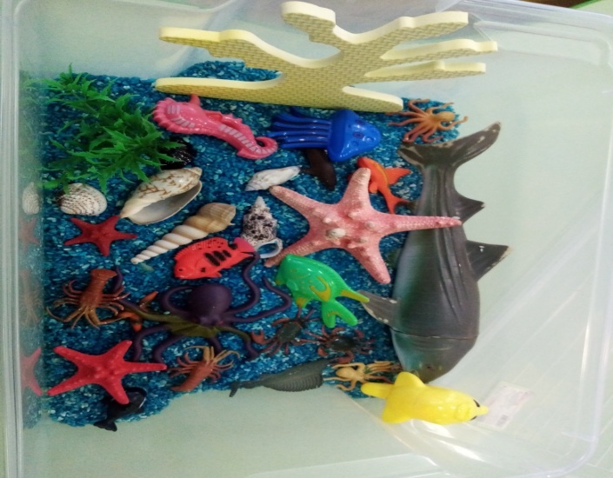
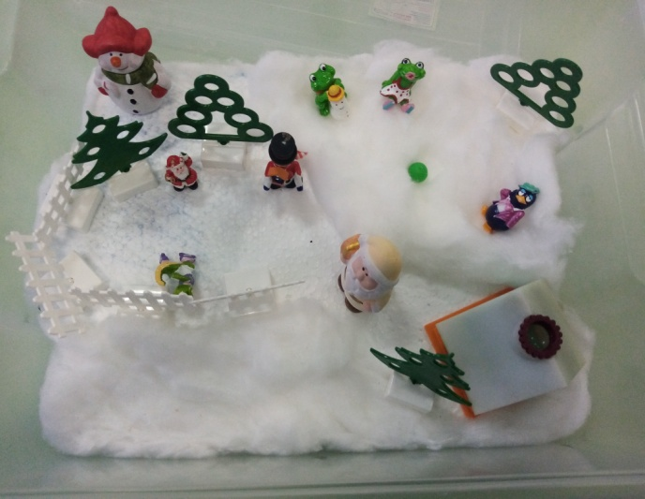
ЭКО-коробки

Slide 28
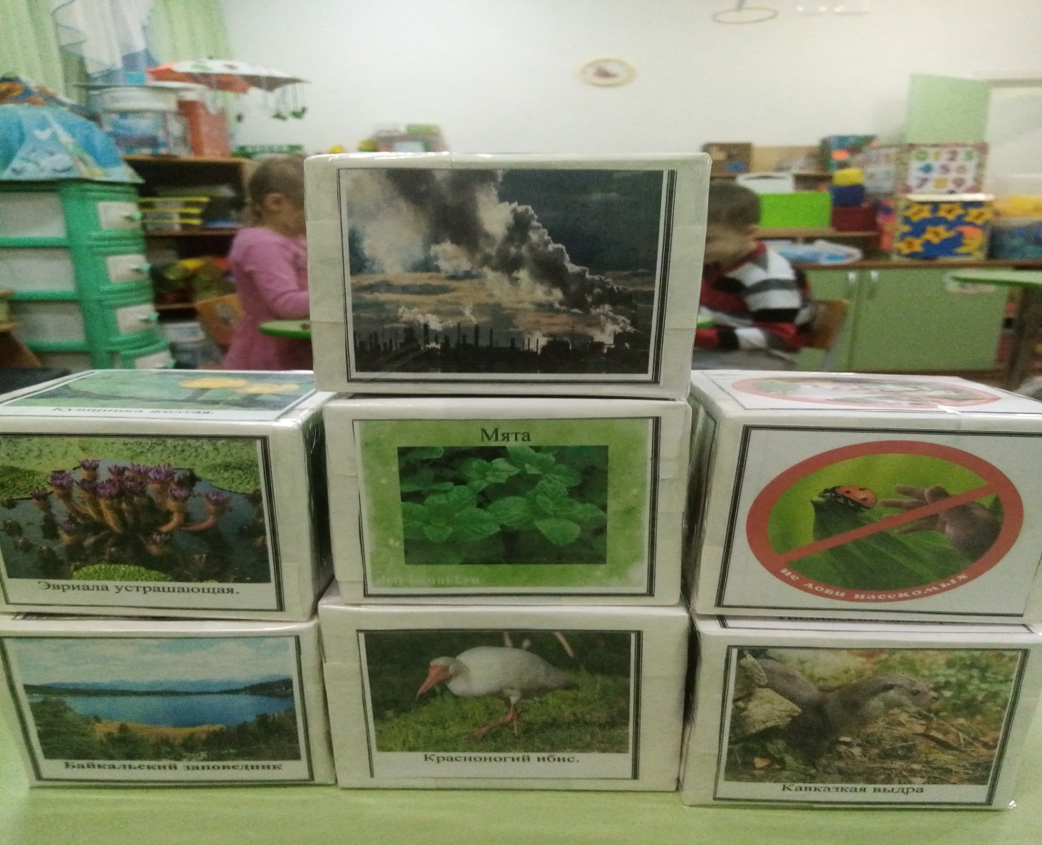
ЭКО-кубики

Slide 29
Методические рекомендации:
1.Дидактические игры проводить систематически и последовательно.
2.Подбирать игры с учётом возрастных и индивидуальных особенностей.
3.Дидактические игры необходимо включать: как часть образовательной деятельности, на прогулках ,во время организации игр для самостоятельной деятельности детей.
4.Дидактические игры должны быть эстетически оформлены и находиться в доступном для детей месте.
5.Эффективнее использовать словесные и настольно-печатные игры в режимных моментах, чаще использовать игры с природным материалом.

Slide 30
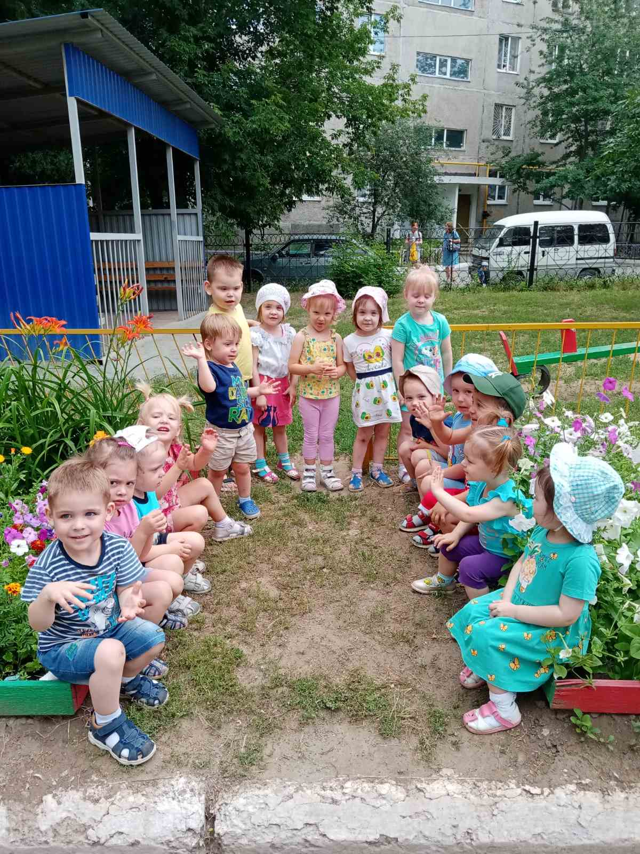
Автор Т. Собакин
Если я сорву цветок
Если я сорву цветок,
Если ты сорвешь цветок...
Если все - и я, и ты,
Если мы сорвем цветы,
То останутся пусты
И деревья, и кусты...
И не будет красоты,
И не будет доброты,
Если только я и ты -
Если мы сорвем цветы.

Slide 31
Таким образом, дидактическая игра рассмотрена как эффективное средство экологического воспитания, потенциал игры позволяет максимально реализовать поставленные задачи экологического воспитания и использовать её в любом из направлений воспитательно-образовательной работы с детьми.

Slide 32
Ожидаемый результат
Сформирована целостная картина окружающего мира
Сформировано бережное, гуманное отношения к природе
Сформированы трудовые навыки, необходимые для сохранения растительного мира и животного мира

Slide 33
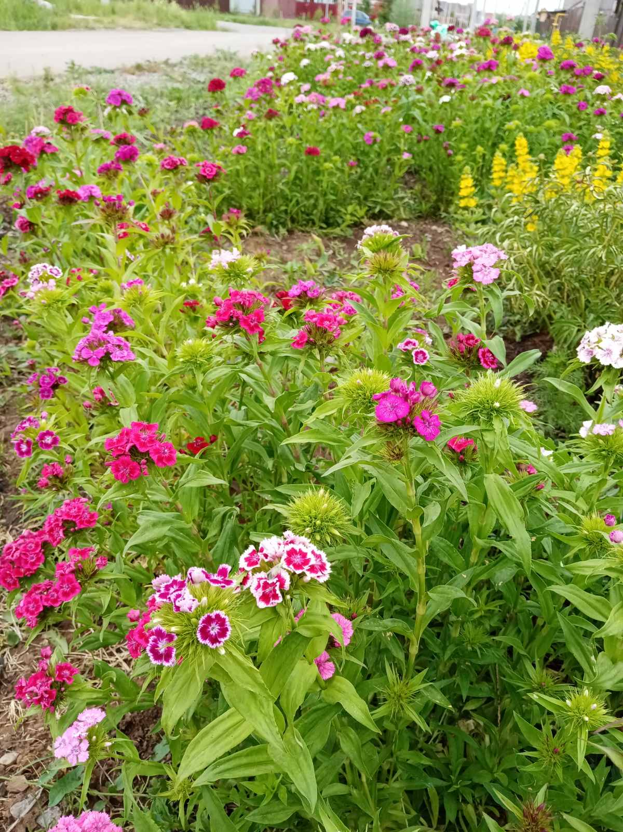
Спасибо за внимание.

